Slide 1
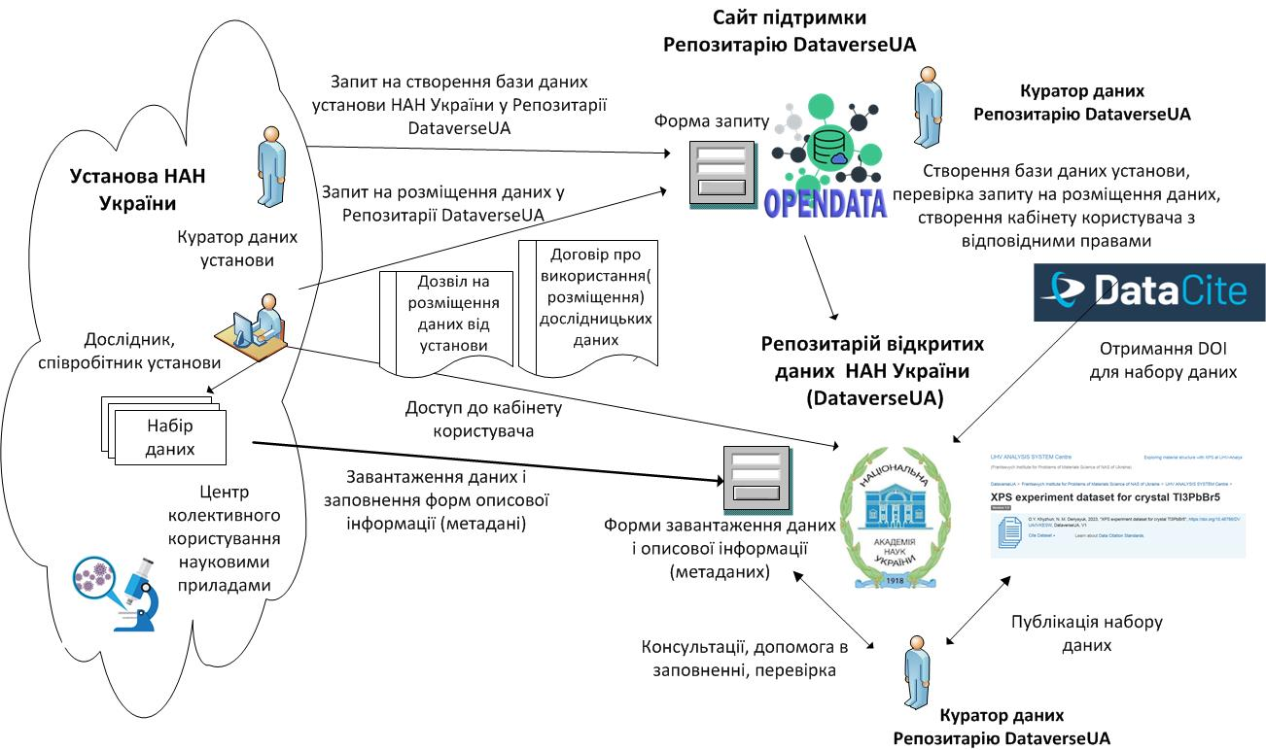
КРОК 1
Дослідник якій бажає розмістити дані (Депозитор) повинен мати дозвіл на розміщення набору дослідницьких даних у Репозитарії DataverseUA від установи НАН України, якій належать майнові права на дослідницькі дані, або від уповноваженої особи, якщо дані досліджень були отримані як результат виконання гранту. Дозвіл на розміщення дослідницьких даних у Репозитарії DataverseUA повинен містить назву набору дослідницьких даних, опис файлів та умови доступу до дослідницьких даних.
Дослідник якій бажає розмістити дані у Репозитарії DataverseUA

Slide 2
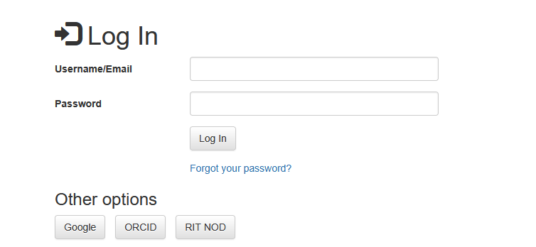
КРОК 2-1
Користувач повинен мати обліковий запис в Репозитарії DataverseUA для того щоб отримати права доступу необхідні для розміщення наборів дослідницьких даних (права депозитора).
Користувач має можливість зареєструватися за допомогою власних облікових записів Google або ORCID, а для користувачів установ НАН України реалізовано реєстрація за допомогою облікового запису системи РІД НОД (домен nas.gov.ua). Для цього необхідно обрати пункт меню «LOGIN» на сайті Репозитарія https://opendata.nas.gov.ua/.
Обліковий запис створюється автоматично при першої реєстрації.
Дослідник якій бажає розмістити дані у Репозитарії DataverseUA

Slide 3
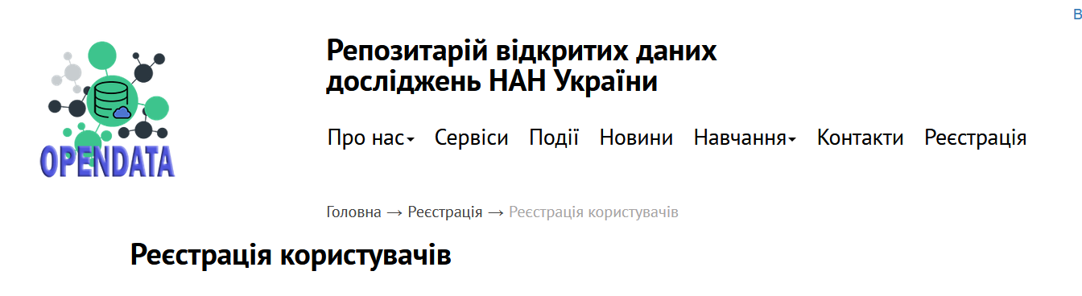
КРОК 2-2
Після реєстрації користувач має можливість оформити запит на отримання додаткових прав доступу, заповнивши відповідну форму запиту на зміну прав доступу.
https://opendata.bitp.kiyv.ua/.
Дослідник якій бажає розмістити дані у Репозитарії DataverseUA

Slide 4
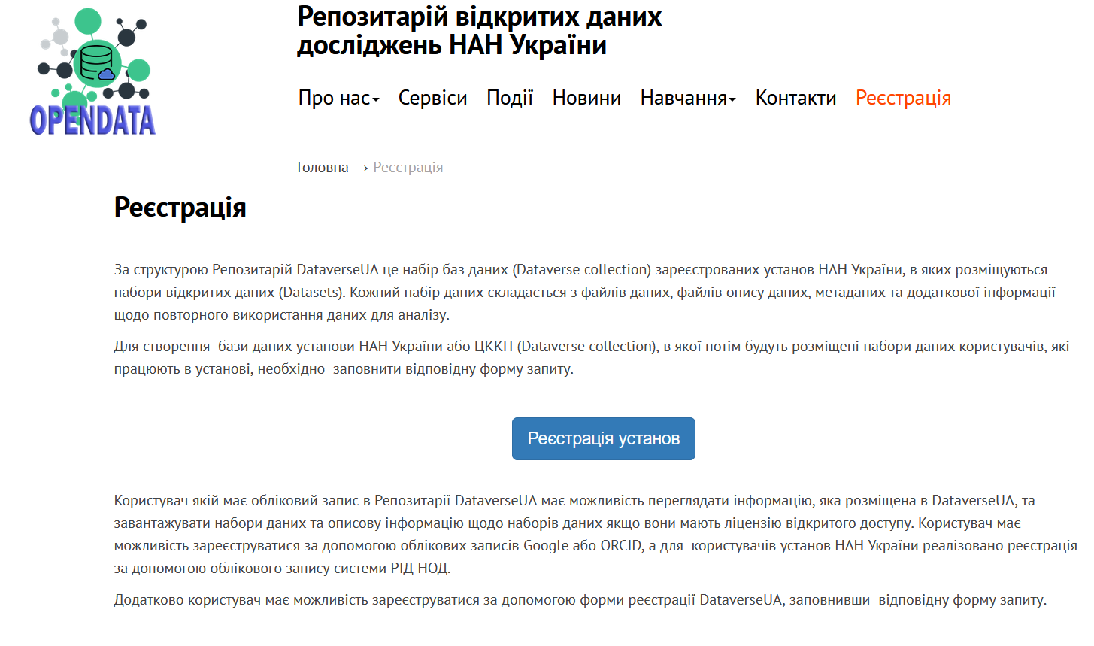
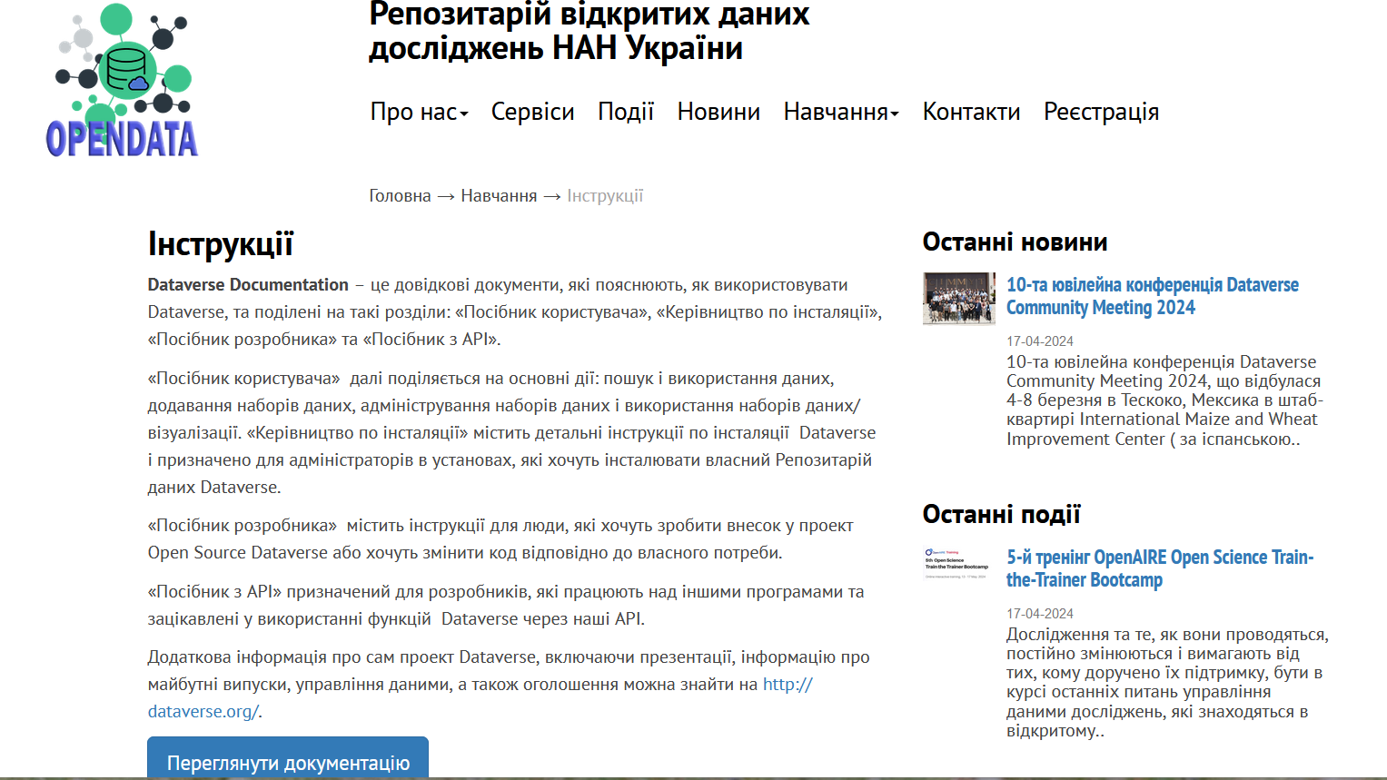
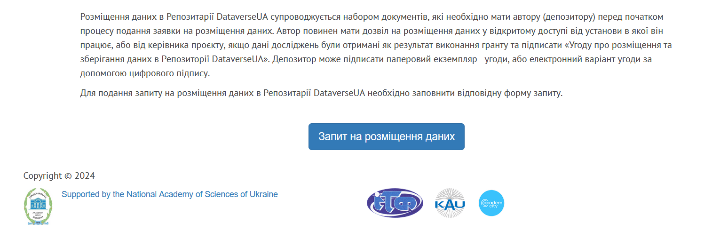
КРОК 3
Заповнити форму запиту на розміщення даних на сайті підтримки Репозитарію DataverseUA (https://opendata.bitp.kyiv.ua/ ). Він також надає згоду на обробку персональних даних, згоду на дотримання політики конфіденційності та згоду на виконання загальних умов використання Репозитарію DataverseUA.
https://opendata.bitp.kyiv.ua

Slide 5
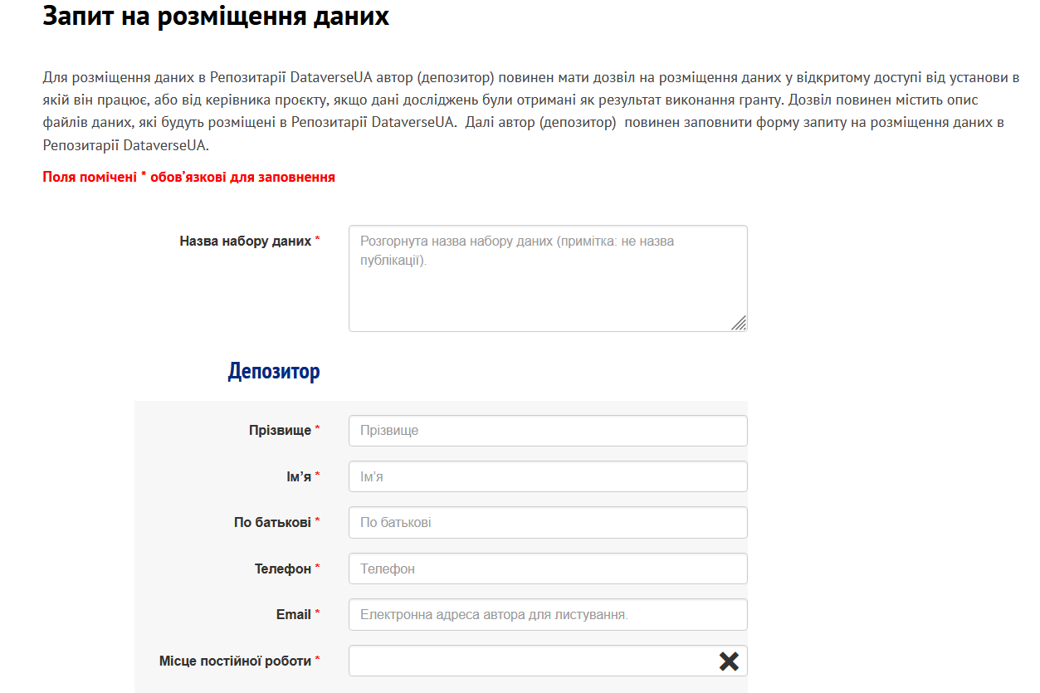
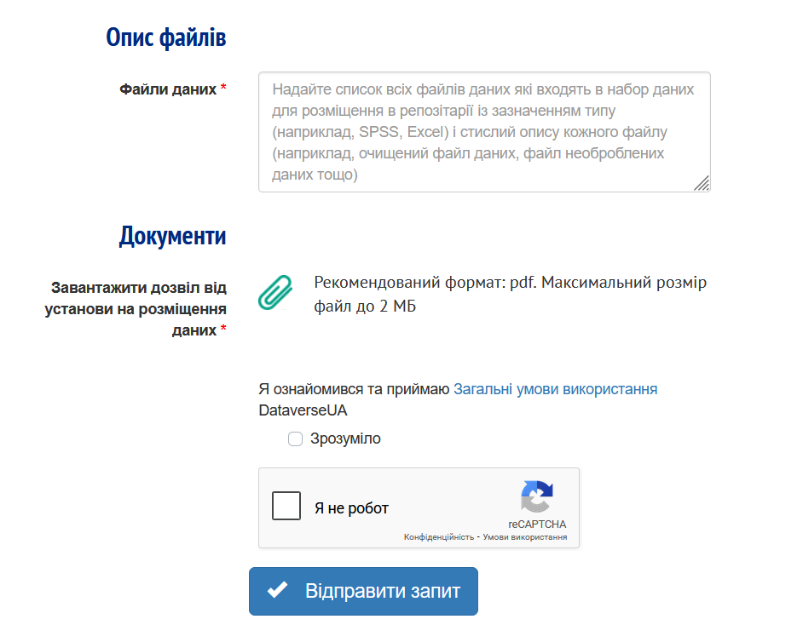
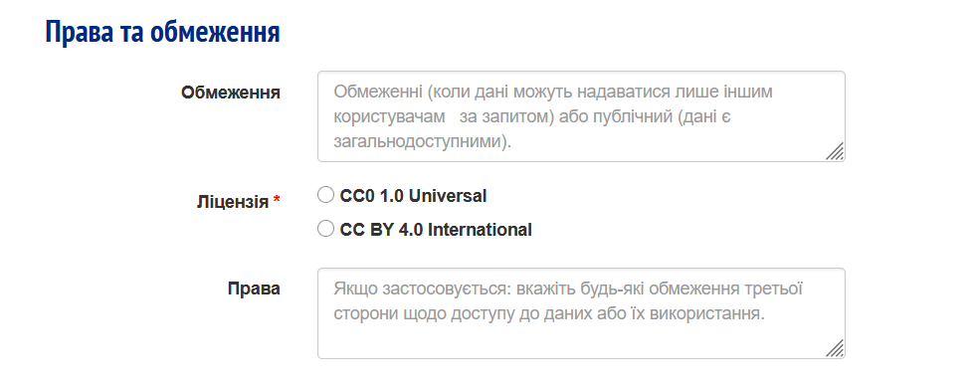
Форма запиту на розміщення даних у Репозитарії відкритих даних НАНУ

Slide 6
КРОК 4
На основі інформації про набір дослідницьких даних, які містяться в формі запиту, формується електронний варіант «Договору про використання (розміщення) дослідницьких даних в Репозитарії відкритих даних НАН України DataverseUA», який Депозитор повинен підписати.
Депозитор має можливість підписати або паперовий екземпляр угоди, якій він може роздрукувати, або електронний примірник, використавши цифровий електронний підпис.
Дослідник якій бажає розмістити дані у Репозитарії DataverseUA

Slide 7
КРОК 5
Використовуючи наданий логін і пароль доступу Депозитор отримує доступ до функцій Репозитарію DataverseUA для завантаження файлів дослідницьких даних, файлів описової інформації, заповнення форм метаданих та вибору типу ліцензії.
Після завантаження всіх файлів і заповнення метаданих Депозитор надсилає повідомлення куратору даних Репозитарію DataverseUA (або куратору даних Установи) про завершення процедури підготовки дослідницьких даних.
Дослідник якій бажає розмістити дані у Репозитарії DataverseUA

Slide 8
КРОК 6
Куратор даних Репозитарію DataverseUA (або куратор даних Установи) перевіряє створений набір дослідницьких даних. Куратор даних Репозитарію DataverseUA перевіряє, чи всі необхідні поля заповнені у розділі метаданих, чи завантажені файли дослідницьких даних відповідають заявленому типу та формату, чи є файли описової інформації, чи немає у наборі дослідницьких даних конфіденційної інформації або інформації, яка містить державну таємницю тощо.
Дослідник якій бажає розмістити дані у Репозитарії DataverseUA

Slide 9
Основний алгоритм розміщення даних у Репозитарії було розроблено у 2023–2024 роках і затверджено в Положенні про Репозитарій відкритих даних НАН України.
Ми вдячні кураторам даних установ за зауваження та пропозиції щодо спрощення роботи з Репозитарієм.
У 2026 році було протестовано і реалізовано зміни послідовності кроків при розміщенні даних.
На наступному слайді я стисло розповім про ці зміни, але більш детально про це буде в частині практичної роботи.
Зміни в послідовності надання дозвільних документів для розміщення набору даних

Slide 10
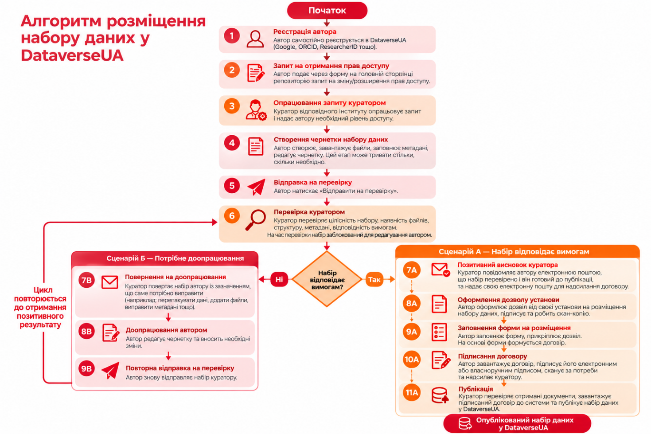
Дослідник якій бажає розмістити дані у Репозитарії DataverseUA

Slide 11
КРОК 7
Якщо завантажений депозитором набір дослідницьких даних відповідає принципам FAIR та вимогам Регламенту щодо набору дослідницьких даних, Куратор даних Репозитарію DataverseUA генерує DOI (унікальний ідентифікатор, який дає змогу однозначно ідентифікувати набір дослідницьких даних) у системі DataCite і публікує цей набір дослідницьких даних у відкритому доступі.
Дослідник якій бажає розмістити дані у Репозитарії DataverseUA

Slide 12
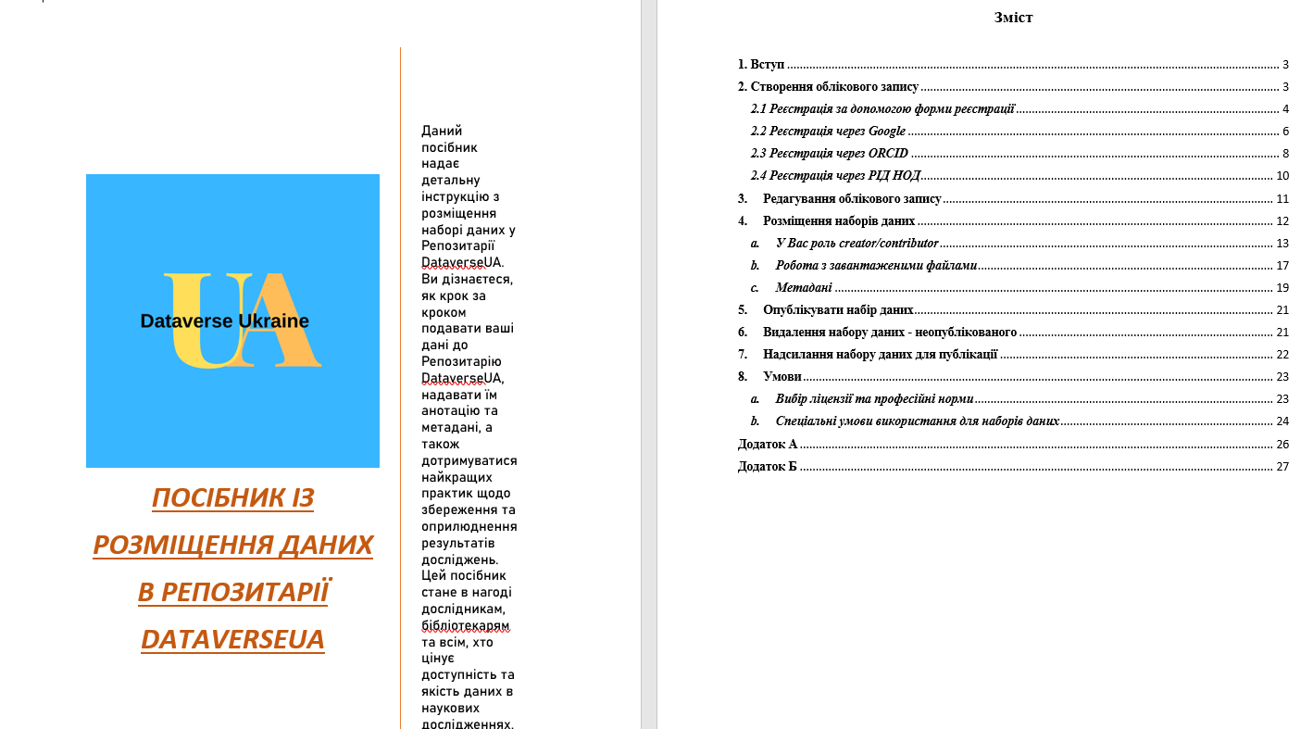
Для підтримки користувачів розроблено «Посібник із розміщення даних в DataverseUA».
https://opendata.bitp.kyiv.ua/content/files/Posibnyk_DATAVERSEUA_28-11.pdf
https://opendata.nas.gov.ua/doc/Regulations_DataverseUA-2025.pdf

Slide 13


Slide 14
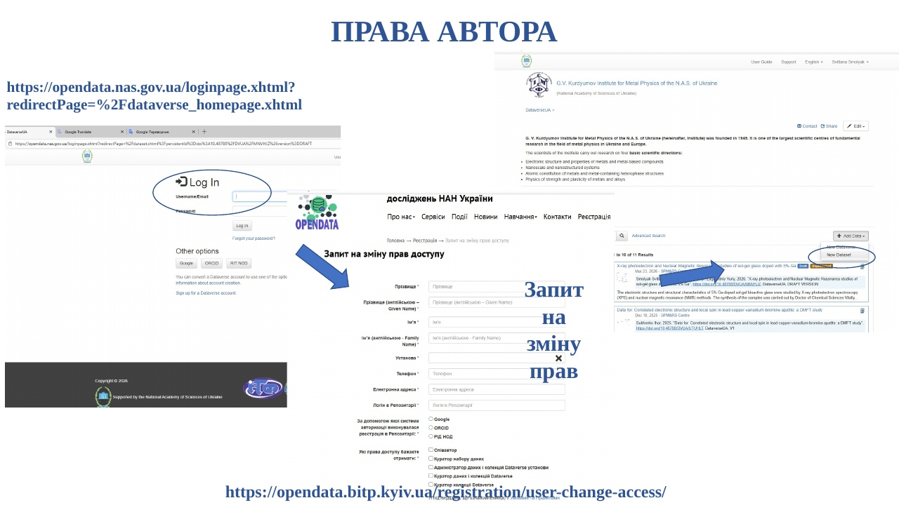

Slide 15
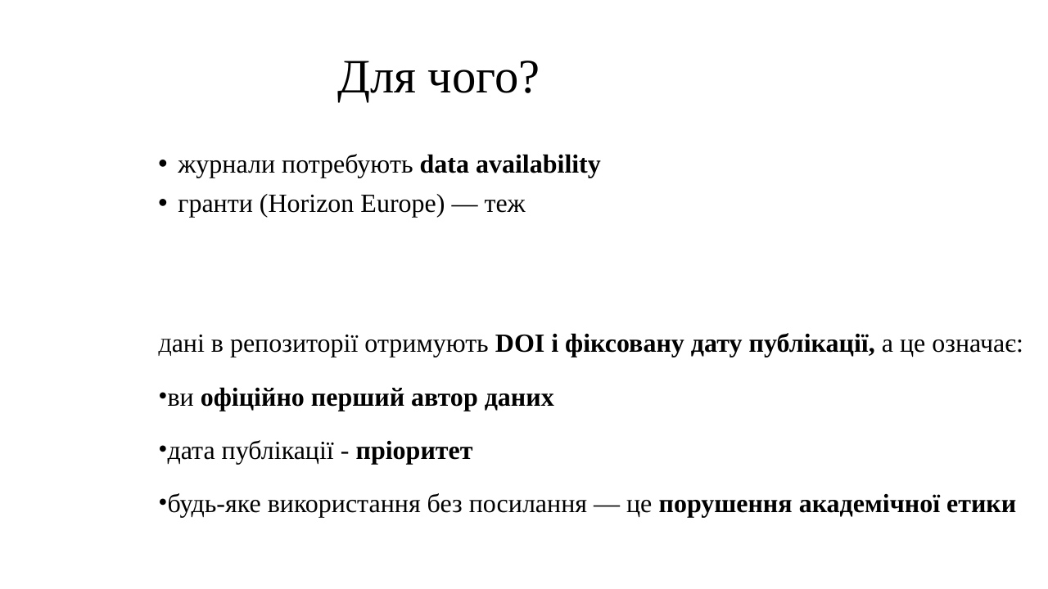

Slide 16
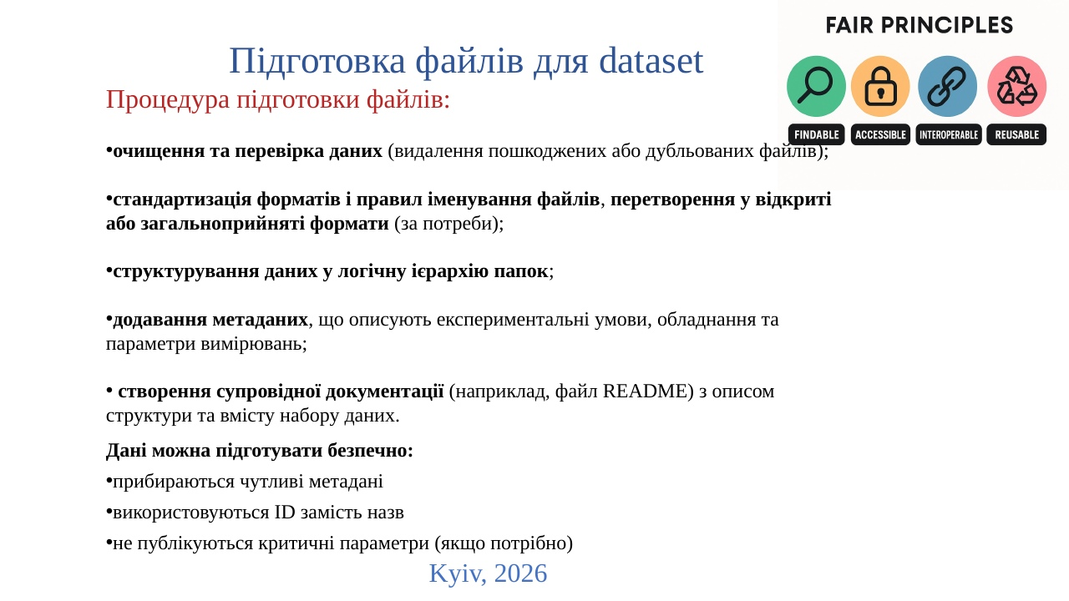

Slide 17
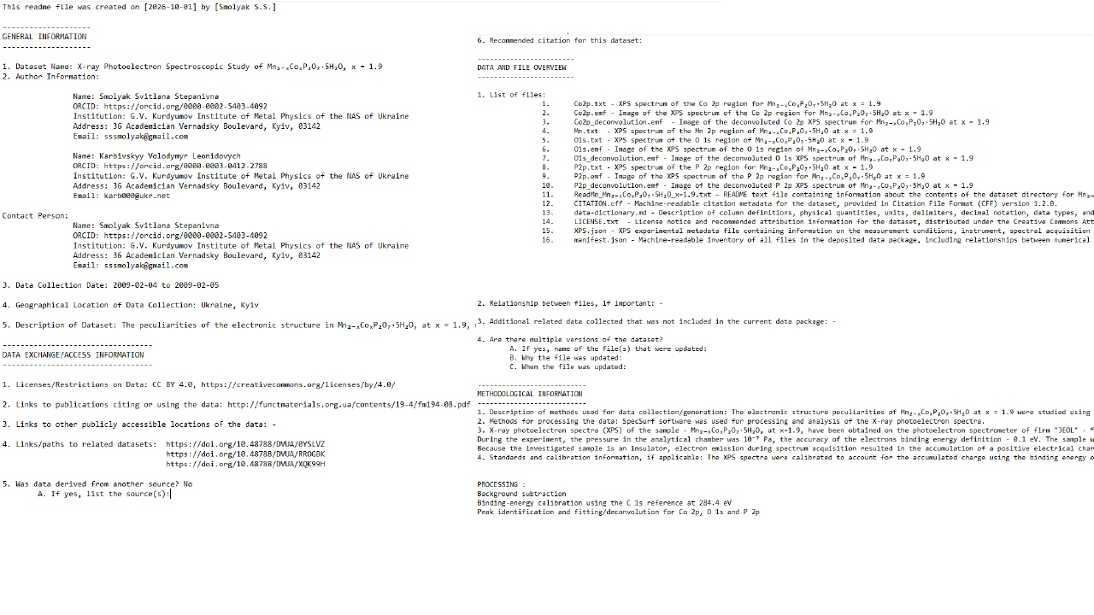

Slide 18
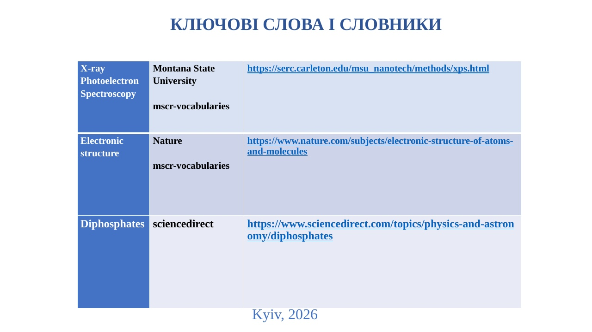

Slide 19
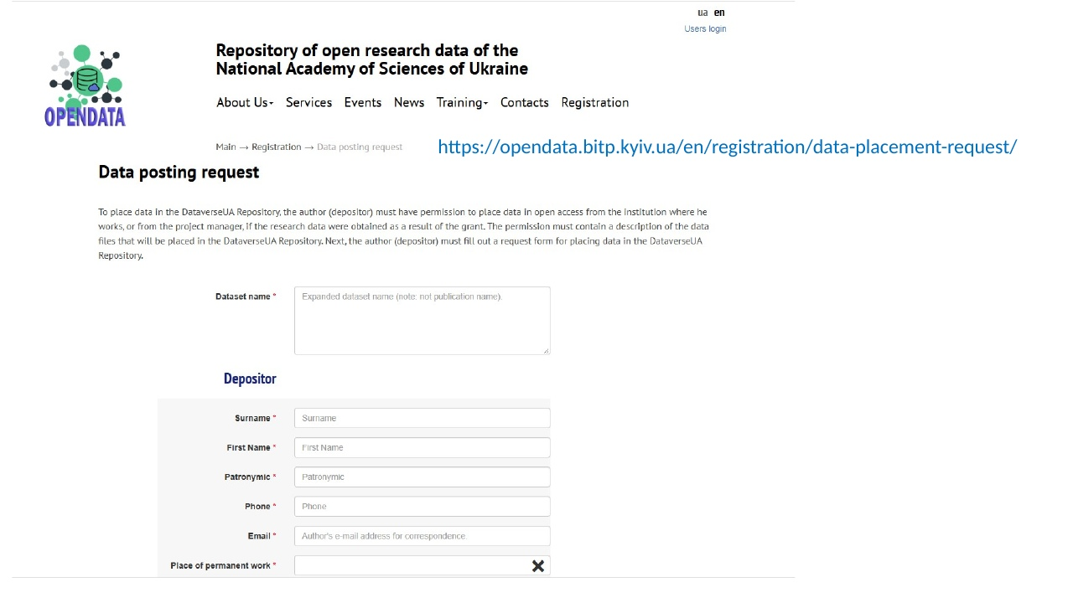

Slide 20
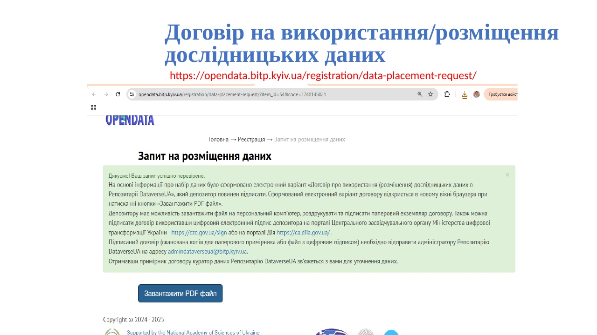

Slide 21
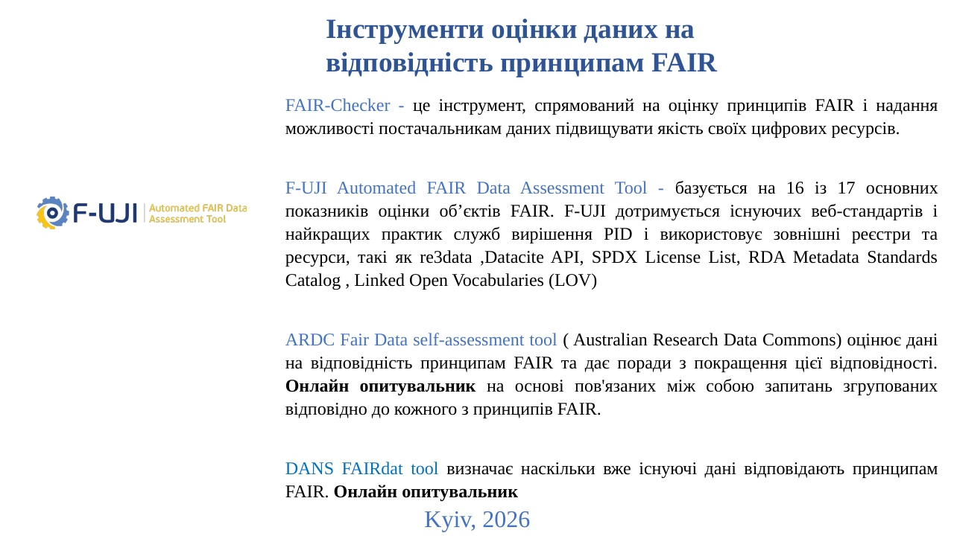

Slide 22
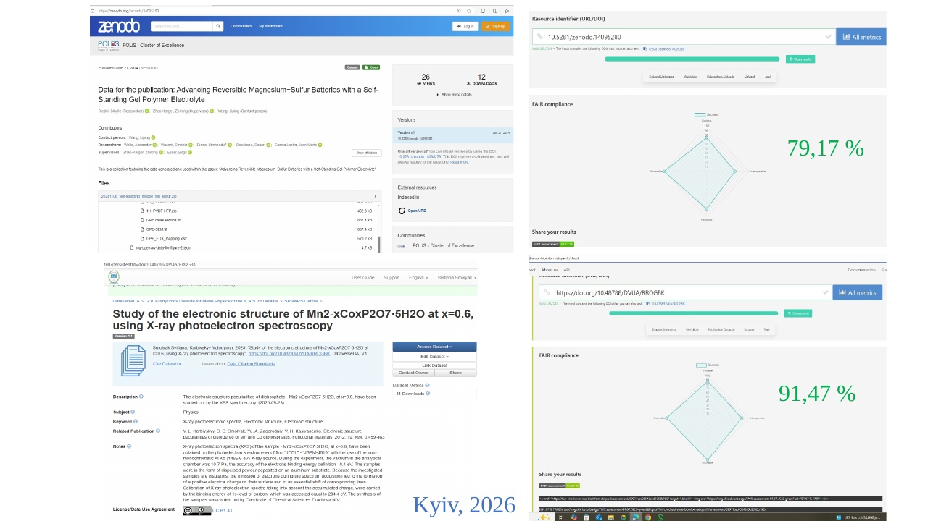

Slide 23
